Slide 1
AI + 开源 · 科研协作工具
ReproGuard
复现守门人
把论文与实验协议中的复现约束，带进 GitHub Pull Request
团队 / 学校 / 指导教师：待人工补充
Notes:
[Sources]
Project positioning: D:/codex/proplem/科研复现体检员/docs/技术报告初稿.md
Competition direction: AI开发工具与开源协作

Slide 2
问题与场景价值
普通代码审查看到了代码，却看不到复现条件
论文 / 实验协议
Pull Request
batch size = 64
固定随机种子
验证集完整参与
指标定义与论文一致
参数改为 32
随机种子被删除
drop_last=True
评价公式发生变化
缺少对应关系
ReproGuard 审查的是“这次变更是否改变复现路径”，不是代码风格。
02
Notes:
[Sources]
Problem statement: D:/codex/proplem/科研复现体检员/docs/技术报告初稿.md, sections 1 and 3
GitHub Pull Request review scope: https://docs.github.com/en/pull-requests/collaborating-with-pull-requests/reviewing-changes-in-pull-requests

Slide 3
方案设计
六步闭环把科研约束变成可核验的 PR 证据
01
02
03
04
05
06
读取 PR diff
解析论文 / 协议
规则检测变更
AI 补充语义
绑定双向证据
维护者确认
规则结论是权威层；模型只引用系统提供的 D### / P### 来源，所有科研风险默认等待人工确认。
03
Notes:
[Sources]
Workflow and AI boundary: D:/codex/proplem/科研复现体检员/docs/技术报告初稿.md, sections 3-4
Source-ID constraint implementation described in D:/codex/proplem/科研复现体检员/README.md

Slide 4
创新性
创新不在“再做一个审查器”，而在审查对象和证据结构
研究约束对齐
权限隔离
可复核输出
把论文页码、协议字段与代码变更放进同一条审查链。
确定性规则不可被模型覆盖；无效来源引用直接丢弃。
每条风险绑定 diff 行号、来源位置、建议和人工状态。
产品形态：GitHub 复合 Action + CLI + 网页原型 + 开放 Schema + 评测脚本
04
Notes:
[Sources]
Innovation claims and implementation scope: D:/codex/proplem/科研复现体检员/docs/技术报告初稿.md, sections 2-4
Open artifacts: D:/codex/proplem/科研复现体检员/docs/开源发布说明.md

Slide 5
真实案例 · Pytorch-UNet PR #141
真实历史 PR 回放发现了 3 个需复核的复现风险
2020 年已合并 PR · 完整 diff 哈希固定 · 不声称上游修改错误
01
评价分母变化
n_val = len(loader) 后以批次数归一化，需核对论文与测试口径。
02
评价流程变化
Sigmoid、Dice 与交叉熵相关路径变化，需确认指标定义同步。
03
验证样本范围变化
drop_last=True 可能排除最后一个不完整批次。
05
Notes:
[Sources]
Historical PR: https://github.com/milesial/Pytorch-UNet/pull/141
Replay source and fixed diff hash: D:/codex/proplem/科研复现体检员/data/cases/pytorch-unet-pr-141/source.md
Human review: D:/codex/proplem/科研复现体检员/data/cases/pytorch-unet-pr-141/human-review.md

Slide 6
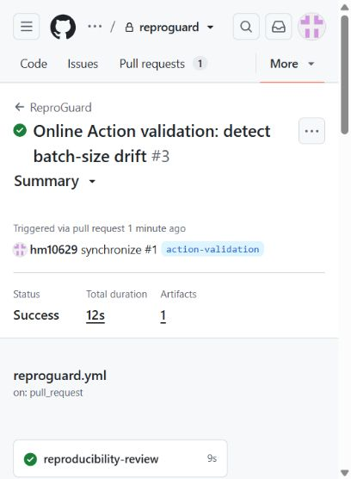
实现完成度
私有仓库在线验收已经跑通完整 Action 链路
PR #1 · Run 39933280765
✓ 行级 warning 精确定位 train.py:10
✓ Job Summary 显示 1 项中风险
✓ 同一条 PR 评论被更新，无重复刷屏
✓ JSON / Markdown artifact 上传成功
当前为 uses: ./ 同仓库验收；v1 与跨仓库调用待公开后验证。
06
Notes:
[Sources]
Screenshot: D:/codex/proplem/reproguard-action-summary.png
Validation record: D:/codex/proplem/科研复现体检员/docs/在线Action验收记录.md
Private run URL: https://github.com/hm10629/reproguard/actions/runs/39933280765

Slide 7
可验证效果
评测保留了失败过程，而不是只展示最终数字
154
项自动化测试全部通过
边界：同一项目、同一组修正规则样本，6 条均为正类；6/6 不代表整体准确率 100%。
07
Notes:
[Sources]
Evaluation report: D:/codex/proplem/科研复现体检员/reports/evaluation-unet-pytorch.md
Test count and limitations: D:/codex/proplem/科研复现体检员/docs/技术报告初稿.md, sections 5 and 7

Slide 8
差异化
现有工具审查代码；ReproGuard 审查研究约束
能力 | GitHub Review | Dependabot | CodeQL | ReproGuard
通用代码评审 | ✓ | — | ✓ | 辅助
依赖 / 安全风险 | — | ✓ | ✓ | 部分
论文 / 协议约束对齐 | — | — | — | ✓
diff 行号 + 来源位置 | 代码行 | 依赖项 | 代码流 | 双向证据
人工复核状态 | 评论 | 告警 | 告警 | 结构化状态
唯一核心空白：把“科研复现条件”作为 PR 审查的一等对象。
08
Notes:
[Sources]
Comparison matrix and official references: D:/codex/proplem/科研复现体检员/docs/竞品与差异化对比.md
GitHub Review docs: https://docs.github.com/en/pull-requests/collaborating-with-pull-requests/reviewing-changes-in-pull-requests
Dependabot docs: https://docs.github.com/en/code-security/dependabot
CodeQL docs: https://codeql.github.com/docs/

Slide 9
AI 与开源融合
AI 是受约束的语义助手，开源工作流才是核心载体
确定性层
AI 语义层
参数、随机性、依赖、数据处理、评价流程
输出可重复、无需模型或密钥
结论不能被模型覆盖
非结构化步骤、同义概念、跨学科术语
仅允许引用 D### / P###
所有输出标记 needs_review
已完成 deepseek-chat 真实调用：状态 ok，来源白名单有效，并由沈智和逐项复核签署。
09
Notes:
[Sources]
Real model call: D:/codex/proplem/科研复现体检员/reports/ai-real-call.md
Human review: D:/codex/proplem/科研复现体检员/docs/AI真实调用人工复核.md
Open-source and third-party inventory: D:/codex/proplem/科研复现体检员/docs/开源及第三方资源使用清单.md

Slide 10
REPROGUARD
让关键变化更早被看见，
让每个判断都有证据。
已完成：真实 PR 回放 · DeepSeek 真实调用 · 154 项测试 · 私有在线 Action 验收
提交前人工确认：团队署名 · 仓库公开范围 · v1 标签 · 最终视频 / PDF
Notes:
[Sources]
Current completion and remaining manual decisions: D:/codex/proplem/科研复现体检员/docs/发布检查清单.md
Private repository: https://github.com/hm10629/reproguard

